Slide 1
М
А
Е
Т
И
А
1
класс
Т
К
М
А
«Прямая. Отрезок.
Или
приключения в стране ГЕОМЕТРИИ»
Урок – сказка
Учитель ГБОУ Школа № 1465 Арефьева В.С.

Slide 2

Перед зайцем не дрожал,
От медведя убежал,
А лисице на зубок
Все ж попался…

Slide 3
4
9
6
2
8
7
5
10
К
О
Ы
О
М
Ц
Д
Л

Slide 4

Физкультминутка

Slide 5
Сколько точек в этом круге, столько раз поднимем руки.

Slide 6
Сколько елочек зеленых, столько сделаем поклонов!

Slide 7
Сколько синеньких кружков, столько сделаем прыжков.

Slide 8
Хором звездочки считаем, Дружно вместе приседаем.

Slide 9
    А Заяц говорит:
    «Хорошо поёшь, дружок!
    Если ты решишь задание,
    Я тебя без наказания
    В путь-дорогу снаряжу
    И на волю отпущу!»

Slide 10
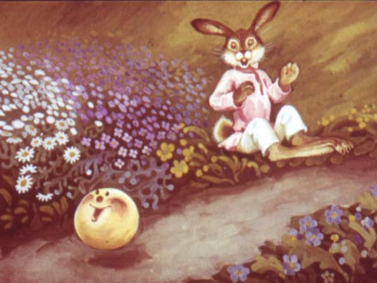


Slide 11

Г Е О М Е Т Р И Я

Slide 12
ГЕОМЕТРИЧЕСКИЕ ФИГУРЫ
Самая главная геометрическая фигура
Точка
Линия
Любая линия состоит из множества точек

Slide 14

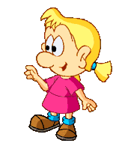
НАЗОВИ ФИГУРЫ

Slide 15
ОТРЕЗОК
ЛУЧ
ПРЯМАЯ ЛИНИЯ

Slide 16
НАЗОВИ ЛИНИИ

Slide 17
Отпустил Заяц Колобка, покатился тот по дорожке,
А навстречу ему Волк,
В колобках он знает толк!
Чтобы Волк его не съел,
Колобочек наш запел.
А Волк на пути стоит,
Колобочку говорит:
«С песней, милый, не спеши,
Ты задания реши!»

Slide 18
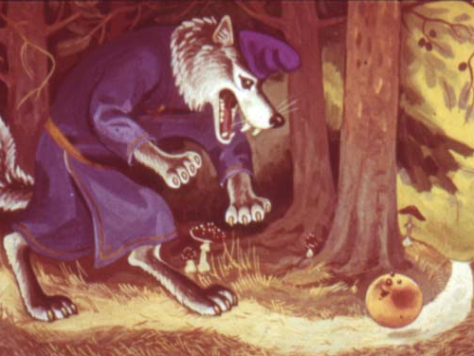


Slide 19
Выбери и вставь нужную фигуру

Slide 20
Выбери и вставь нужную фигуру

Slide 21
Выбери и вставь нужную фигуру

Slide 22
Выбери и вставь нужную фигуру

Slide 23
Да, дорожка нелегка,
Но отпустил Волк Колобка.
Не попал он Волку в лапы.
Вдруг навстречу Косолапый:
«Ты не пой мне, Колобок!
Квадраты сосчитай, дружок!»

Slide 24
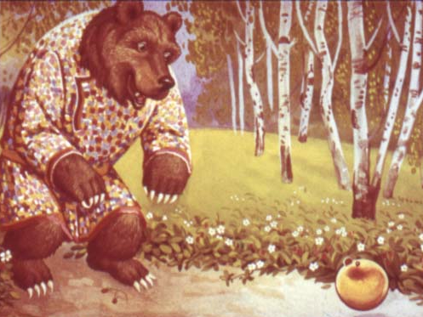


Slide 25















Сколько квадратов на рисунке?
14

Slide 26
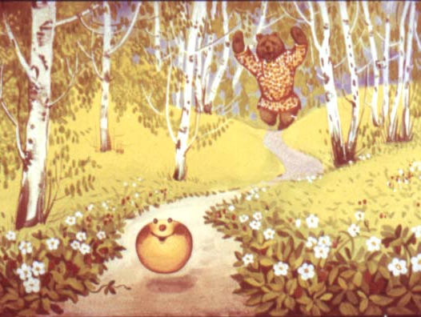

Мы квадраты сосчитали,
От медведя убежали!

Slide 27
А вот и Лисонька идёт
И такую речь ведёт:
Съем тебя я, Колобок!
«Но прежде дам тебе я срок,
Чтоб сумел за 5 минут
Назвать, что пропустили тут!»
Мы, Лиса, тебя проучим!
Колобочка не получишь.
Колобочка мы спасём
Бабе с дедом унесём!

Slide 28
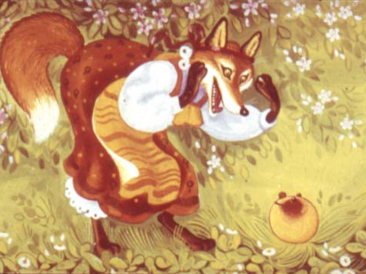

Slide 29
УСТНЫЙ СЧЁТ
_____ _____ _____ _____ _____
_____ _____ _____ _____ ____
_____ ____ _____ _____ ____ ____ ____
1
2
3
4
5
6
7
8
9
8
7
6
5
4
3
2
1
0
0
1
2
3
4
5
6
7
8

Slide 30
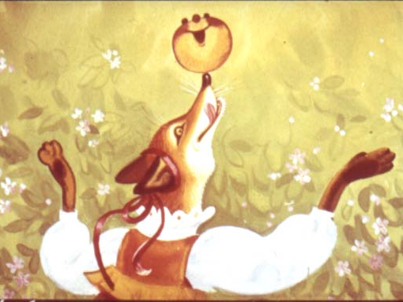


Slide 31


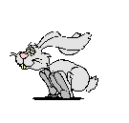
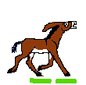

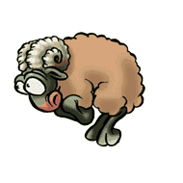
Рассуждаем…
Колобок встречал гостей. Осёл пришёл раньше Барана, Волк позже Зайца, Баран раньше Зайца, Ёжик позже Волка. В каком порядке пришли гости?

Slide 32

5
4
1
3
2

